Slide 1
Object Oriented Software Analysis and Design
อาจารย์สมเกียรติ ช่อเหมือน
สาขาวิชาวิศวกรรมซอฟต์แวร์ คณะวิทยาศาสตร์และเทคโนโลยี
(tkorinp@hotmail.com)

Slide 2
Object Oriented Software Analysis and Design
Requirements Analysis
The Problem
Listing Nouns and Verbs
Identifying Things Outside The Scope of The System
Identifying Synonyms
Identifying Potential Classes
Identifying Potential Attributes
Identifying Potential Methods
Identifying Common Characteristics
Refining Our Design using CRC Cards
Elaborating Classes

Slide 3
Requirements Analysis
การพัฒนาโปรแกรมคอมพิวเตอร์ใด ๆ ต้องเริ่มต้นด้วยการระบุความต้องการ
วิศวกรต้องการออกแบบสะพานด้วยซอฟต์แวร์เพื่อสร้างแบบจำลองสามมิติ ทำให้ผู้คนสามารถเห็นภาพสะพานที่สร้างจริง
ผู้จัดการอาจต้องการซอฟต์แวร์ที่จะติดตามการทำงานของบุคคลและมอบหมายงานให้บุคคลากรตามความสามารถในโครงการ
เราจะได้ ความต้องการ ทางด้านซอฟต์แวร์
การออกแบบเชิงวัตถุจะตอบสนองความต้องการได้หรือไม่?
วิศวกรซอฟต์แวร์ที่มีความเชี่ยวชาญในการวิเคราะห์ความต้องการ
ความเข้าใจว่าสิ่งใดคือความต้องการด้านซอฟต์แวร์

Slide 4
Requirements Analysis
1) การสัมภาษณ์และลูกค้าผู้ใช้ศักยภาพของระบบที่จะหาสิ่งที่พวกเขาพูดเกี่ยวกับระบบที่จำเป็น
2) การจัดเก็บเอกสารผลลัพธ์ของการสนทนาเหล่านี้
3) การระบุคุณสมบัติที่สำคัญของระบบที่จำเป็นต้องใช้
4) การผลิตการออกแบบเบื้องต้น (และอาจเป็นต้นแบบของระบบ)
5) การประเมินแผนการเริ่มต้นเหล่านี้กับลูกค้าและผู้ที่มีศักยภาพ
6) ทำซ้ำขั้นตอนข้างต้นจนกว่าจะเสร็จสิ้นการออกแบบได้วิวัฒน์

Slide 5
Requirements Analysis
การวิเคราะห์ความต้องการเป็นทักษะ
แต่มุ่งเน้นไปที่ขั้นตอนที่ 3-4 คือ รายละเอียดของระบบ
ประสบการณ์ ทักษะการออกแบบเป็นปัจจัยที่สำคัญ
การผลิตออกแบบที่เรียบง่ายและมีรูปแบบเป็นสิ่งสำคัญ หากต้องการซอฟต์แวร์ที่ทำงานได้ดีและง่ายต่อการพัฒนา
แต่การออกแบบที่ดี คือ สิ่งที่ไม่ง่ายและต้องใช้ประสบการณ์เป็นปัจจัยสำคัญ

Slide 6
Requirements Analysis
เราเรียนรู้หลักการได้มากมาย แต่ประสบการณ์ ทำให้เกิดความชำนาญในการวิเคราะห์ความต้องการและออกแบบที่ดี
พื้นฐานของการวิเคราะห์ปัญหา
เริ่มจากการกำหนดรายละเอียดของปัญหา
รายชื่อคำนามและคำกริยา
ระบุสิ่งที่อยู่นอกขอบเขตของระบบ
ระบุสิ่งที่เกี่ยวข้องกัน
ระบุClassที่มีศักยภาพ
ระบุแอตทริบิวต์ที่มีศักยภาพ
ระบุวิธีการที่มีศักยภาพ
ระบุลักษณะทั่วไป
การปรับแต่งการออกแบบของเราใช้บัตร CRC
กำหนดรายะเอียดทั้งหมดของคลาส

Slide 7
The Problem
การออกแบบจำเป็นต้องทราบรายละเอียดทั้งหมด
การวิเคราะห์ต้องมีความรู้ ความเข้าใจ

Slide 8
Listing Nouns and Verbs
ขั้นตอนแรกในการวิเคราะห์ คือ การระบุคำนามและคำกริยา
คำนามบ่งบอกถึง
หน่วยงานหรือวัตถุ object
บางส่วนจะclass
บางส่วนเป็นแอตทริบิวต์ attribute
คำกริยาบ่งบอกถึง
การกระทำที่จะดำเนินการ
บางส่วนเป็นวิธีการ (Methods)
คำนามและคำกริยาระบุไว้ในรูปแบบของเอกพจน์ (เช่น ‘books' กลายเป็น ‘book')
คำนามและคำกริยาวลีที่มีการใช้คำนาม หรือ กริยาเพียงอย่างเดียวไม่เพียงพอ เช่น คำกริยา 'พิมพ์' ไม่เป็นที่ชัดเจนเป็น 'พิมพ์ใบเสร็จรับเงิน'

Slide 9
Identifying Things Outside The Scope of The System
ระบุสิ่งที่อยู่นอกขอบเขตของระบบ
สิ่งสำคัญในการออกแบบระบบคือ การระบุปัญหาที่เกี่ยวข้อง
รายละเอียดบางส่วนตามบริบท
ตามวัตถุประสงค์
ส่วนที่เกี่ยวข้องกับการออกแบบ
คำอธิบายจากผู้ใช้ระบบ อาจหมายถึงงานที่จะดำเนินการ
คำอธิบายฟังก์ชั่นที่จะต้องดำเนินการในระบบ
ระบุสิ่งที่ไม่เกี่ยวข้อง และกำหนดปัญหาพื้นฐานที่จะทำได้

Slide 10
Identifying Synonyms
คำพ้องรูปหรือพ้องเสียง นำไปสู่การซ้ำซ้อนและสับสน
Synonyms
Nouns :-
.. world ranking professional=professional runner
.. fund-raising amateur=amateur runner
.. runner=competitor
Note runner is not a synonym of professional runner as some runners are amateurs.
Verbs :-
.. marathon=compete
.. check status=display status
.. print collection list = print list
.. finish race = record specified time

Slide 11
Identifying Potential Classes
ระบุว่าเป็น class
คำนาม
แสดงให้เห็นข้อมูลและการดำเนินงานควรจะได้รับการบรรจุเข้าด้วยกัน
การระบุข้อมูลที่เกี่ยวข้อง แต่ไม่มีการดำเนินงานสามารถเก็บไว้เป็นคุณลักษณะของClass

Slide 12
Identifying Potential Attributes
การระบุคุณลักษณะ
คำนามอื่น ๆ ที่ไม่สามารถนำมาใช้ในการระบุ class

Slide 13
Identifying Potential Methods
คำกริยาใช้ระบุวิธีการ (methods)

Slide 14
Identifying Common Characteristics
ระบุลักษณะทั่วไป
Class ที่เลือกมีคุณลักษณะที่เกี่ยวข้องและวิธีการ
โครงสร้างของclass ในแต่ละลำดับชั้นที่เหมาะสม โดยการระบุคุณลักษณะทั่วไปและคุณสมบัติพิเศษ

Slide 15
Refining Our Design using CRC Cards
การปรับแต่งสิ่งที่ออกแบบด้วยการใช้บัตร ซีอาร์ซี
เมื่อระบุ Class หลัก แล้วกำหนดคุณลักษณะและวิธีการ
กำหนดประเภทข้อมูลและรายละเอียดต่างๆ ในแผนภาพ UML
การวิเคราะห์และการปรับแต่งการออกแบบจึงเป็นกระบวนการที่ซับซ้อนมาก เพื่อให้เห็นสิ่งที่จะทำจริง
การออกแบบครั้งแรกไม่สมบูรณ์ ต้องตรวจสอบการออกแบบเพื่อแก้ไขปัญหาที่อาจเกิดขึ้น
การใช้บัตร CRC เพื่อตรวจสอบการทำงานในสถานการณ์ที่แตกต่าง

Slide 16
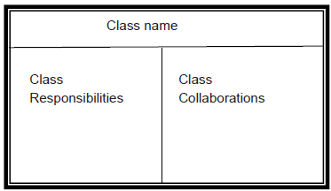
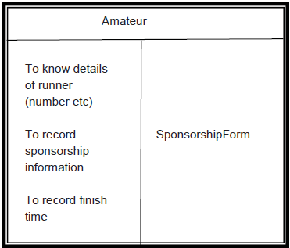
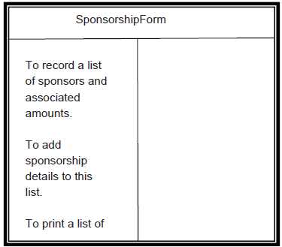
Refining Our Design using CRC Cards

Slide 17
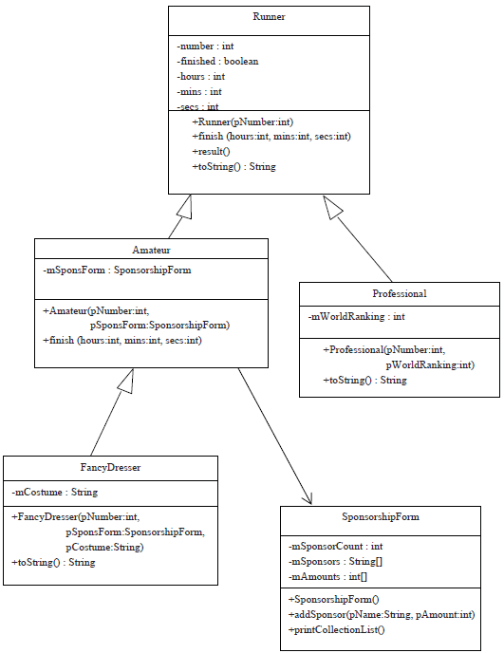
การตรวจสอบคลาส
เนื้อหาในบัตร CRC
ทำให้สามารถวาดแผนภาพ
คลาสสำหรับการออกแบบ
ที่นำเสนอได้

Slide 18
Summary
การวิเคราะห์และออกแบบเชิงวัตถุเป็นการวิเคราะห์ทั้งระบบและความต้องการ จากการจัดเก็บรวบรวม เพื่อให้สามารถวิเคราะห์และออกแบบได้จำเป็นต้องใช้ประสบการณ์และเครื่องมือเข้ามาช่วยในการนำไปสร้างในรูปแบบทางซอฟต์แวร์
ข้อความที่ได้จากการรวบรวมความต้องการ ทำให้เราทราบถึงส่วนประกอบทางด้านซอฟต์แวร์ ซึ่งวัตถุต่างๆ เชื่อมโยงกันตามแนวคิดเชิงวัตถุ

